Slide 1
Chúa Nhật
IV Mùa Vọng năm C

Slide 3
Tập Hát Cộng Đoàn

Slide 4
Đk: Lạy Chúa xin đoái nhìn chúng con. Xin tỏ nhan thánh Chúa và cứu độ chúng con.

Slide 5
Alleluia-Alleluia:
Này tôi là tôi tá Chúa. Tôi xin vâng như lời thiên thần truyền. Alleluia.

Slide 7
Ca Nhập Lễ
Nguyện Trời Cao
Trọng Linh & Lm. Hoàng Khánh

Slide 8
Đk: Nguyện trời cao đổ xuống sương mai. Mây ơi mau hãy mưa Vị Cứu Tinh. Các tầng trời nói lên hiển vinh Chúa. Không trung cao chiếu kỳ công tay Người.

Slide 9
Tk1: Chúa ơi! Xin đừng chấp tội chúng con. Này đây Si-on lạnh vắng thành thánh điêu tàn. Giê-ru-sa-lem hoang vu nơi xưa cha ông chúng con sum họp ngợi khen Chúa giờ đây thành tiêu sơ.

Slide 10
Đk: Nguyện trời cao đổ xuống sương mai. Mây ơi mau hãy mưa Vị Cứu Tinh. Các tầng trời nói lên hiển vinh Chúa. Không trung cao chiếu kỳ công tay Người.

Slide 13
Đk: Lạy Chúa xin đoái nhìn chúng con. Xin tỏ nhan thánh Chúa và cứu độ chúng con.

Slide 14
Tk1: Lạy mục tử nhà is-ra-el Ngài chăn dắt nhà Giu-se như chăn chiên cừu xin hãy lắng tai nghe.

Slide 15
Lạy Đấng ngự trên các thần hộ giá, xin hãy hiển linh. Xin khơi dậy uy dũng của Ngài. Mà mau đến cứu độ chúng con.

Slide 16
Đk: Lạy Chúa xin đoái nhìn chúng con. Xin tỏ nhan thánh Chúa và cứu độ chúng con.

Slide 17
Tk2: Vạn lạy Ngài là Chúa thiên binh, nguyện thương xót trở lại đi, tít trên cung trời, xin ngó xuống trông xem.

Slide 18
Nguyện Chúa dủ thương thăm vườn nho cũ tay chúa trồng xưa, tay uy quyền xin hãy bảo vệ chồi non đó hãy củng cố thêm.

Slide 19
Đk: Lạy Chúa xin đoái nhìn chúng con. Xin tỏ nhan thánh Chúa và cứu độ chúng con.

Slide 20
Tk3: Rầy nguyện xin Ngài hãy ra tay chở che, Đấng ngồi bên ngai, chính đây Con Người được Chúa xuống uy phong.

Slide 21
Nguyện ước đoàn con không còn khi dám xa Chúa nữa đâu, van xin ngài cho sống an bình, đoàn con mãi chúc tụng thánh danh.

Slide 22
Đk: Lạy Chúa xin đoái nhìn chúng con. Xin tỏ nhan thánh Chúa và cứu độ chúng con.

Slide 25
Alleluia-Alleluia:
Này tôi là tôi tá Chúa. Tôi xin vâng như lời thiên thần truyền. Alleluia.

Slide 28
KINH TIN KÍNH

Slide 29
Tôi tin kính một Thiên Chúa là Cha toàn năng, Đấng tạo thành trời đất, muôn vật hữu hình và vô hình. Tôi tin kính một Chúa Giêsu Kitô, Con Một Thiên Chúa,

Slide 30
Sinh bởi Đức Chúa Cha từ trước muôn đời. Người là Thiên Chúa bởi Thiên Chúa, Ánh Sáng bởi Ánh Sáng, Thiên Chúa thật bởi Thiên Chúa thật,

Slide 31
được sinh ra mà không phải được tạo thành, đồng bản thể với Đức Chúa Cha: nhờ Người mà muôn vật được tạo thành. Vì loài người chúng ta và để cứu độ chúng ta,

Slide 32
Người đã từ trời xuống thế. Bởi phép Đức Chúa Thánh Thần, Người đã nhập thể trong lòng Trinh Nữ Maria, và đã làm người.

Slide 33
Người chịu đóng đinh vào thập giá vì chúng ta, thời quan Phongxiô Philatô; Người chịu khổ hình và mai táng, ngày thứ ba Người sống lại như lời Thánh Kinh.

Slide 34
Người lên trời, ngự bên hữu Đức Chúa Cha, và Người sẽ lại đến trong vinh quang để phán xét kẻ sống và kẻ chết, Nước Người sẽ không bao giờ cùng.

Slide 35
Tôi tin kính Đức Chúa Thánh Thần là Thiên Chúa và là Đấng ban sự sống, Người bởi Đức Chúa Cha và Đức Chúa Con mà ra,

Slide 36
Người được phụng thờ và tôn vinh cùng với Đức Chúa Cha và Đức Chúa Con: Người đã dùng các tiên tri mà phán dạy. Tôi tin Hội Thánh duy nhất, thánh thiện, công giáo và tông truyền.

Slide 37
Tôi tuyên xưng có một Phép Rửa để tha tội. Tôi trông đợi kẻ chết sống lại và sựsống đời sau. Amen.

Slide 38
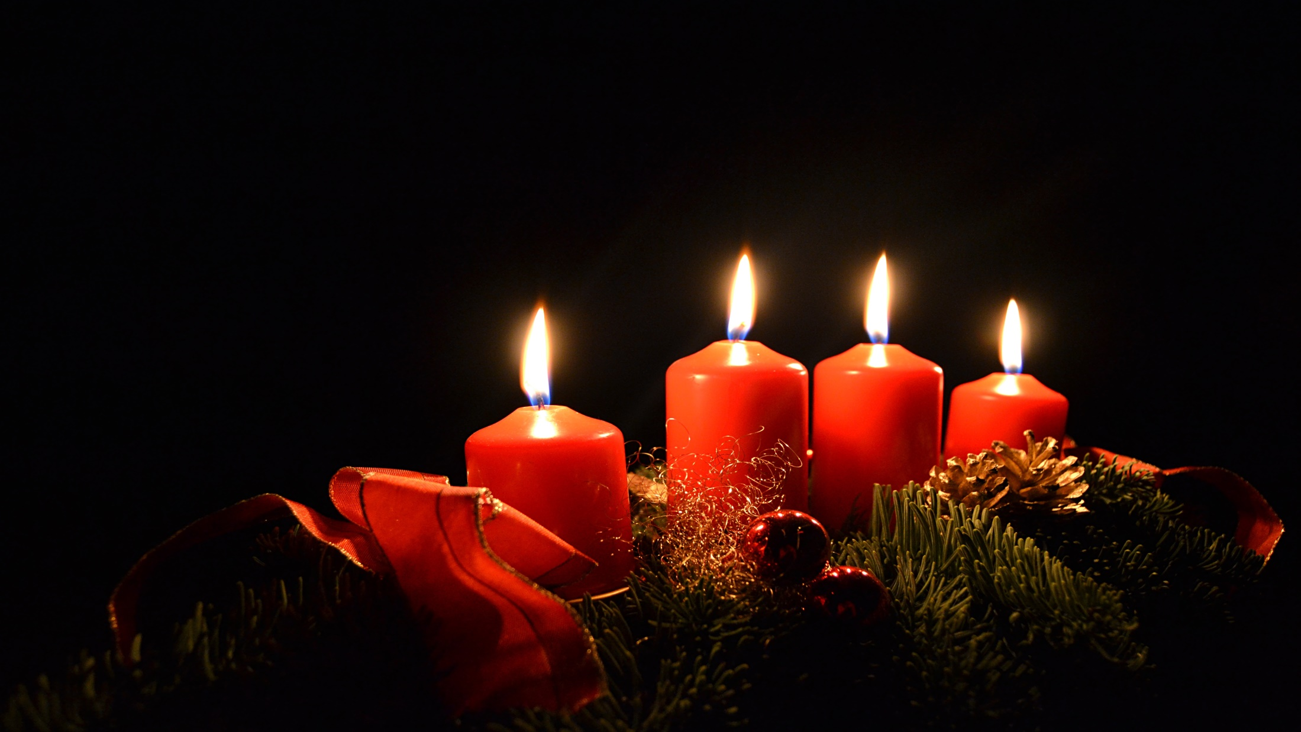
Lời Nguyện Tín Hữu
Chúa Nhật IV Mùa Vọng

Slide 39
Dâng Lễ Mùa Vọng 4
htv

Slide 40
Tk1: Kính dâng lên rượu nho bánh miến từ lao công do con người làm thành. Kính dâng lên tâm hồn thống hối, cầu Chúa thương tha thứ lỗi lầm.

Slide 41
Đk. Chúc tụng Ngài Chúa tể Càn Khôn đã ban Con Một Cứu Độ trần gian. Chúc tụng Đấng Em-ma-nu-el, giao hòa đất với trời.

Slide 42
Tk2: Chúng con đang chờ mong Chúa đến tựa con thơ ngóng trông mẹ hiền. Kính dâng lên tâm tình tha thứ, đoàn chúng con mong Chúa đêm ngày.

Slide 43
Đk. Chúc tụng Ngài Chúa tể Càn Khôn đã ban Con Một Cứu Độ trần gian. Chúc tụng Đấng Em-ma-nu-el, giao hòa đất với trời.

Slide 44
Tk3: Chốn dương gian chìm trong u tối nguyện ánh sáng Chúa chiếu soi trần đời. Tiếng kêu than vang vọng lên Chúa, cầu Chúa thương ban phúc an bình.

Slide 45
Đk. Chúc tụng Ngài Chúa tể Càn Khôn đã ban Con Một Cứu Độ trần gian. Chúc tụng Đấng Em-ma-nu-el, giao hòa đất với trời.

Slide 47
Ca Nguyện Hiệp Lễ
Dìu Con Bước Đi 3
Lawrence Vũ

Slide 48
Đk: Nguyện xin Thiên Chúa dắt dìu con đi, giữa bước đường gian nguy, tấm thân này yếu đuối không có Chúa đời con hoen úa…

Slide 49
***: Ngài dìu con bước bên Ngài mãi mãi dẫu cho đời chông gai, chẳng lo sợ tương lai ghi khắc mãi ơn Ngài chẳng phai.

Slide 50
Tk1: Đoạn đường đời rất xa xôi giữa đêm dài mù tối. Lạnh lùng từng bước đơn côi thuyền buông lái lạc trôi. Tìm đâu một nơi để có được hạnh phúc xa vời, trùng dương mù khơi, dìu con đi Chúa ơi!

Slide 51
Đk: Nguyện xin Thiên Chúa dắt dìu con đi, giữa bước đường gian nguy, tấm thân này yếu đuối không có Chúa đời con hoen úa…

Slide 52
***: Ngài dìu con bước bên Ngài mãi mãi dẫu cho đời chông gai, chẳng lo sợ tương lai ghi khắc mãi ơn Ngài chẳng phai.

Slide 53
Tk2: Nguyện cầu Ngài bước bên con dẫu muôn vàn đồi non, mịt mờ biển sóng lênh đênh nguyện xin Chúa ở bên. Chỉ có mơi Chúa trái tim được hạnh phúc tuyệt vời đời chẳng hoen úa, nguyện yêu con Chúa ơi!

Slide 54
Đk: Nguyện xin Thiên Chúa dắt dìu con đi, giữa bước đường gian nguy, tấm thân này yếu đuối không có Chúa đời con hoen úa…

Slide 55
***: Ngài dìu con bước bên Ngài mãi mãi dẫu cho đời chông gai, chẳng lo sợ tương lai ghi khắc mãi ơn Ngài chẳng phai.

Slide 58
Ca Kết Lễ
Xin Vâng
Mi Trầm

Slide 59
Tk1: Mẹ ơi, đời con dõi bước theo Mẹ, lòng con quyết noi gương Mẹ, xin Mẹ dạy con hai tiếng Xin Vâng. Mẹ ơi, đường đi trăm ngàn nguy khó, hiểm nguy dâng tràn đây đó, xin Mẹ dạy con hai tiếng Xin Vâng.

Slide 60
Đk: Xin vâng Mẹ dạy con hai tiếng xin vâng hôm qua hôm nay và ngày mai. Xin vâng Mẹ dạy con hai tiếng xin vâng, hôm nay tương lai và suốt đời.

Slide 61
Tk3: Mẹ ơi, Mẹ tin nơi Chúa an bài, Mẹ xin phúc ân cho đời, nơi Mẹ đoàn con xin đến nương thân. Mẹ ơi, niềm vui bên Mẹ chan chứa, được luôn trung thành theo Chúa, xin Mẹ dạy con hai tiếng Xin Vâng.

Slide 62
Đk: Xin vâng Mẹ dạy con hai tiếng xin vâng hôm qua hôm nay và ngày mai. Xin vâng Mẹ dạy con hai tiếng xin vâng, hôm nay tương lai và suốt đời.

